Slide 1
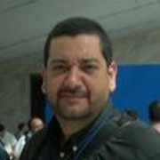
H
INTRODUCCIÓN A
PYTHON
Juan Ignacio Rodríguez de León
jileon en twitter
euribates @ gmail.com

Slide 2

Breve historia de Python
Creado a finales de los 80 por el Holandés Guido Van Rossum.
Deriva de un lenguaje previo llamado ABC.
El objetivo era un lenguaje de programación de alto nivel, con una sintaxis muy limpia, fácil de leer y multiplataforma.
Con soporte para distintos estilos de programación: Imperativa, orientada a objetos y funcional.
El nombre proviene del grupo de humor inglés Monty Python, no de la serpiente.

Slide 3
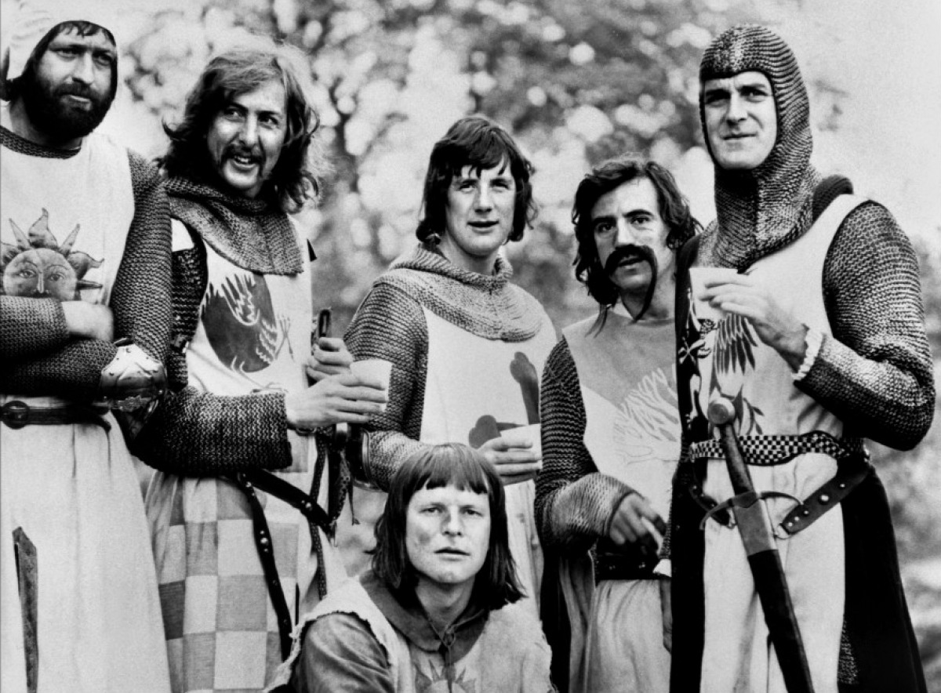
Monty Python Flying Circus

Slide 4
Python 2.7 o Python 3.x
Python 3.x no es compatible hacia atrás con Python 2.7
Muchos módulos de terceros aun no han migrado a Python 3.x
Python 2.7 es el “paso natural”: con leves modificaciones es capaz de ejecutar código 2.7 o código 3.x
En este taller usaremos Python 2.7

Slide 5
¿Por qué Python?
Desarrollo rápido
Sencillo pero potente
Fácil de leer
Software abierto
No se entromete (Entre tú y el problema)
Interpretado (Pero también compilado)
Fácil de extender
  Librerías estándar
  Paquetes externos

Slide 6

Dasarrollo rápido
Lenguaje de alto nivel
Desarrollo de prototipos
Herramientas de análisis de rendimiento
Facilidad para reescribir las partes críticas en otros lenguajes
Plan to throw one away. You will anyway
-- Fred Brooks, The Mythical Man-Month

Slide 7
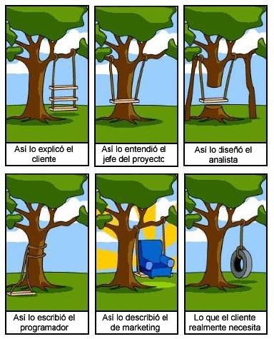
Lo que el cliente necesita

Slide 8
Sencillo pero potente
Es un lenguaje compacto
compacto adj. Dicho de un diseño, describe la deseable propiedad de poder ser aprehendido de una vez en la cabeza de uno.
El ser compacto no implica trivialidad o falta de potencia: Por ejemplo, el lenguaje C es más compacto que Fortran, y a la vez, más potente.
New Hacker's Dictionary
http://www.catb.org/~esr/jargon/html/C/compact.html

Slide 9
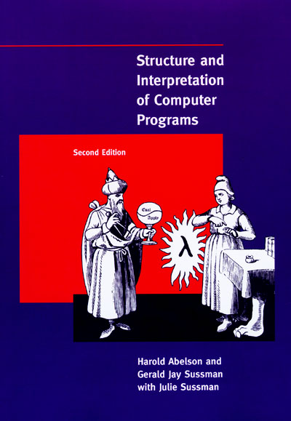
Fácil de leer
Programs must be written for people to read, and only incidentally for machines to execute.
-- Abelson & Sussman, Structure and Interpretation of Computer Programs

Slide 10
¿Qué hace este programa?
lista = [7, 23, 44, -2, 52]
suma = 0.0
for i in lista:
suma = suma + i
m = suma/len(lista)
print("Promedio:", m)

Slide 11
Una versión más corta
lista = [7, 23, 44, -2, 52]
print("Promedio:", sum(lista)/len(lista))

Slide 12
Software Libre
Menos errores: Con los suficientes ojos, todos los errores son obvios (Ley de Linus)
Más facilidad de desarrollo de módulos, extensiones y sistemas paralelos
Sin puertas traseras y más seguro
Crecimiento exponencial
Etc...

Slide 13
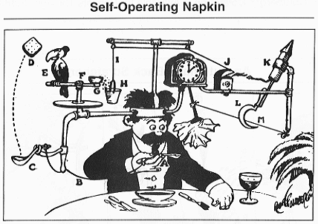
No se entromete (Entre el problema y tu)
http://en.wikipedia.org/wiki/Rube_Goldberg

Slide 14
Para qué no es bueno Python
Desarrollo a bajo nivel ("Cerca de la máquina"), como drivers, kernels o sobre hardware limitado.
Aplicaciones que requieran sobre todo alta capacidad de cómputo, o en las que sea crítico obtener el máximo rendimiento.
Aplicaciones multi-thread sobre sistemas con múltiples procesadores.
  pueden tener problemas de rendimiento si no se tienen en cuenta las restricciones que impone el GIL.

Slide 15
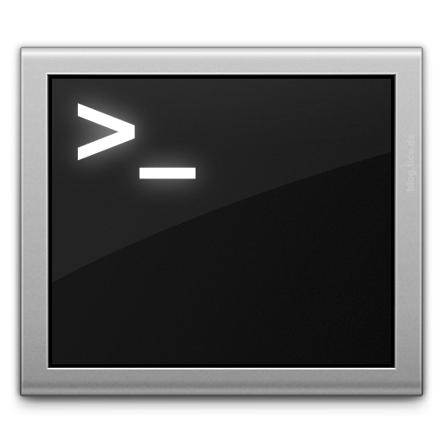
Python como calculadora
Abrimos una terminal:
  [Control] + [Alt] + [T] si estamos en Linux
  [Windows] + [R] en Windows o si no funciona Inicio →todos los programas → Accesorios → Símbolo de sistema.
  [Ctrl] + [SpaceBar] y escribir term en MAC OS/X
Escribimos python + [Enter]

Slide 16
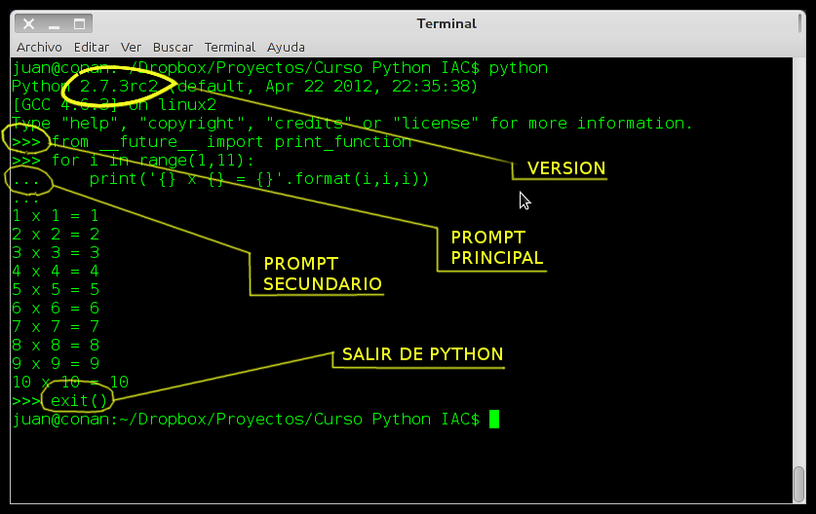
La Shell de Python

Slide 17
Cosas a probar en la shell
import this
help()
dir()
help(dir)
2+3
2**2000
7>2
exit()

Slide 18
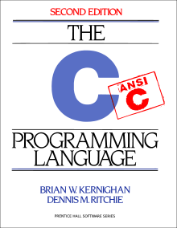
El programa “Hola, Mundo”
Ejemplo habitual cuando aprendemos un nuevo lenguaje.
El programa más sencillo posible capaz de hacer algo.
Normalmente escribir el texto "hola mundo"
La tradición se remonta a “The C Programming Language”, de Brian Kernighan y Dennis Ritchie

Slide 19
Hola, mundo, versión Java
class HolaMundo {
public static void main (String args[]) {
System.out.print("Hola, Mundo\n");
}
}

Slide 20
Hola, mundo, version C#
using System;
class Program
{
public static void Main()
{
Console.WriteLine("Hello, world!");
}
}

Slide 21
Hola, Mundo versión COBOL
IDENTIFICATION DIVISION.
PROGRAM-ID. HELLO-WORLD.
PROCEDURE DIVISION.
DISPLAY 'Hello, world!'.
STOP RUN.

Slide 22
Hola, mundo, version Python
print(“Hola, Mundo”)

Slide 23
Zen del lenguaje Python (1)
‣ Bello es mejor que feo
‣ Explícito es mejor que implícito
‣ Simple es mejor que complejo
‣ Complejo es mejor que complicado
‣ Plano es mejor que anidado
‣ Disperso es mejor que denso
‣ La legibilidad cuenta
‣ Los casos especiales no son tan especiales como para quebrantar las reglas
‣ Aunque lo práctico gana a la pureza

Slide 24
Zen del lenguaje Python (2)
‣ Los errores nunca deberían dejarse pasar silenciosamente
‣ A menos que hayan sido silenciados explícitamente
‣ Frente a la ambigüedad, rechaza la tentación de adivinar
‣ Debería haber una -y preferiblemente sólo una- manera obvia de hacerlo
‣ Aunque esa manera puede no ser obvia al principio a menos que usted sea holandés

Slide 25
Zen de Python (3)
‣ Ahora es mejor que nunca
‣ Aunque nunca es a menudo mejor que ya mismo
‣ Si la implementación es difícil de explicar, es una mala idea
‣ Si la implementación es fácil de explicar, puede que sea una buena idea
‣ Los espacios de nombres (namespaces) son una gran idea ¡Hagamos más de esas cosas!

